Slide 1
PASSIÓ
= Jézus szenvedéstörténete

Slide 2
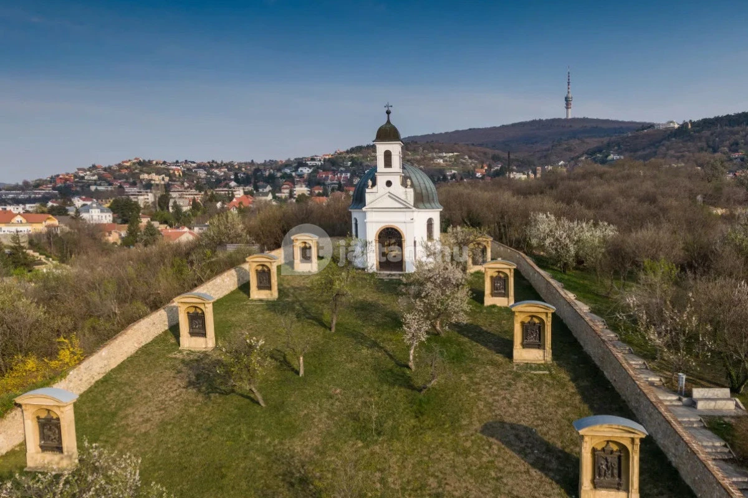
Kálvária

Slide 3
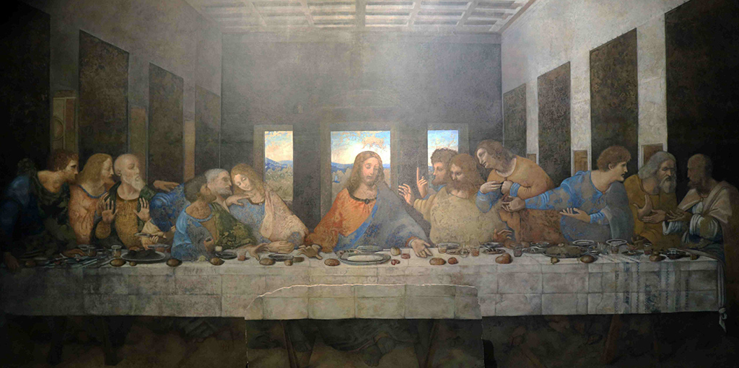
Az utolsó vacsora (csütörtök)
kenyér és bor
Júdás (hiányzik)

Slide 4
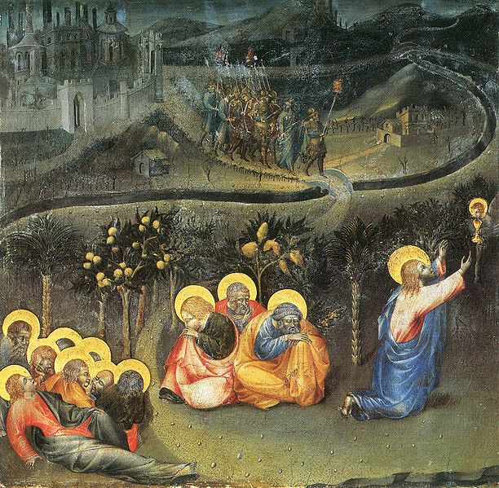
Getsemáné kert
- vérrel verejtékezés
- alvó apostolok (Jézus magánya)

Slide 5
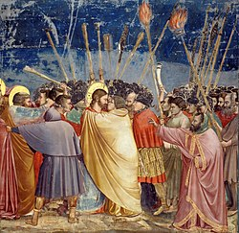
Elfogatása
Júdás csókja
Harminc ezüstpénz

Slide 6
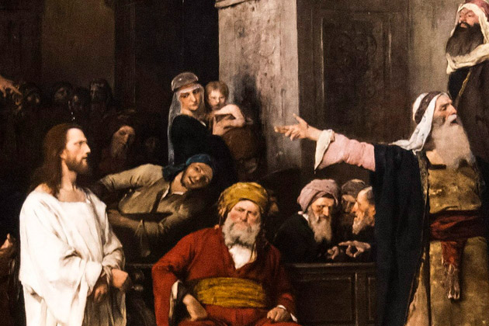
A zsidó tanács előtt
Istenkáromlás vádja
(a zsidók nem hozhatnak halálos ítéletet)

Slide 7
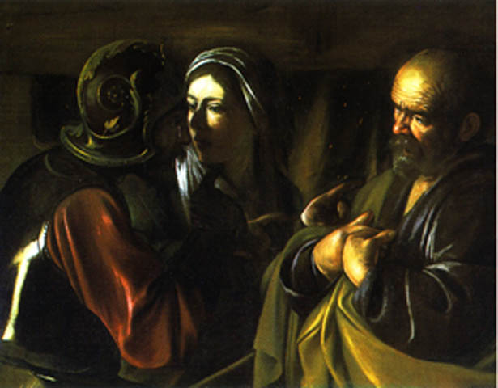
Péter tagadása
háromszori kakasszó

Slide 8
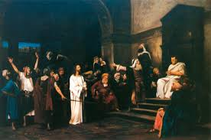
Pilátus előtt (péntek)
Római törvénykezés
Pilátus nem találja bűnösnek)
„mosom kezeimet” (visszaadja a zsidóknak)

Slide 9
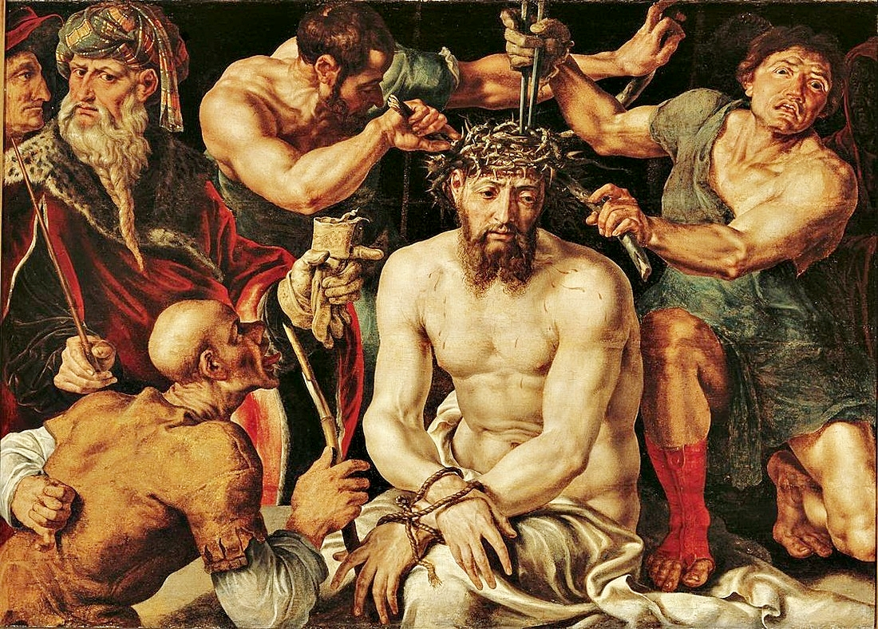
töviskoronázás

Slide 10
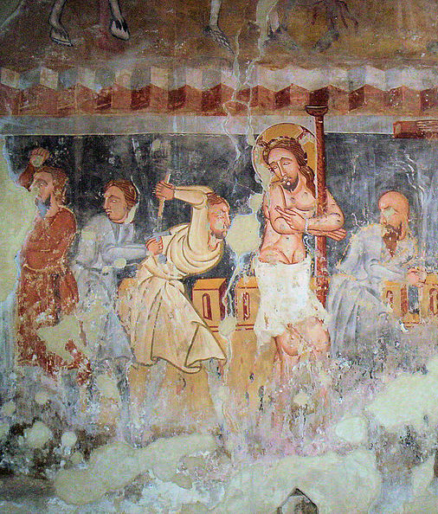
ostorozás

Slide 11
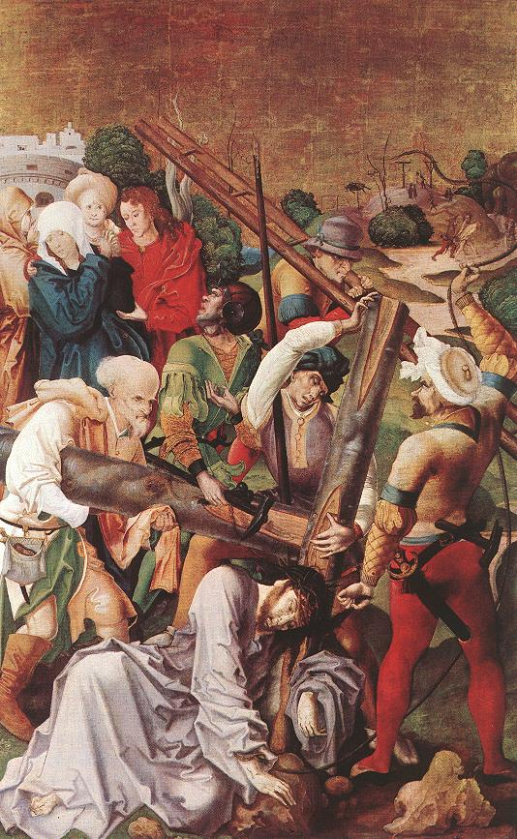
keresztvitel
háromszor esik el

Slide 12
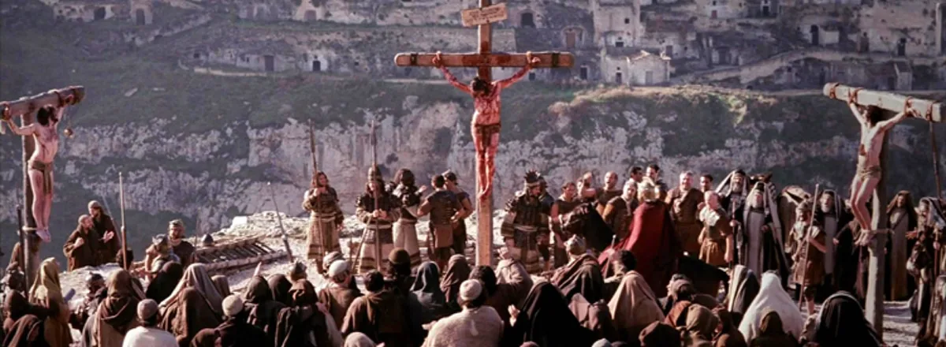
Megfeszítés
Jobb és bal lator

Slide 13
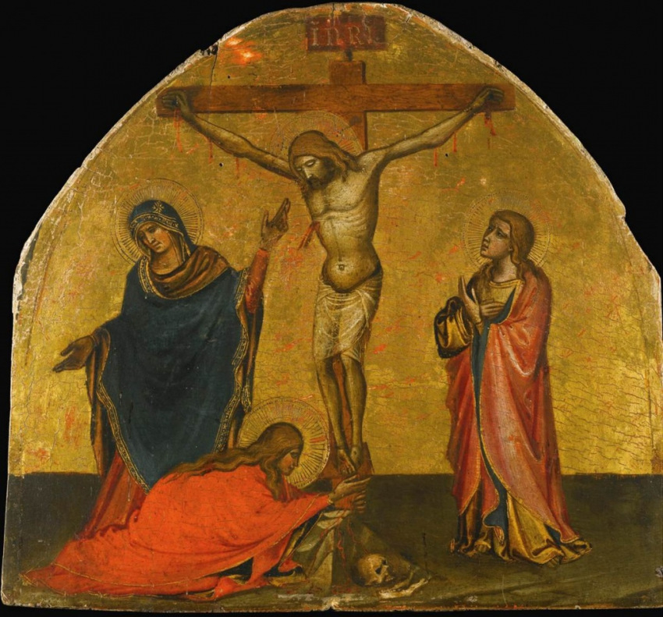
Stabat Mater
A kereszt alatt:
- Szűz Mária
- János apostol (evangélista)
Mária Magdolna

Slide 14
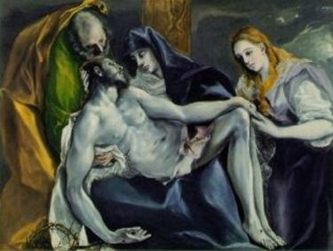
Levétel a keresztről

Slide 15
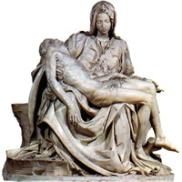
Pieta

Slide 16
Krisztus a sírban (szombat)

Slide 17
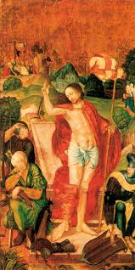
Feltámadás (vasárnap)

